Slide 1
Corso di Genetica
-Lezione 11-
Cenci

Slide 2
Cosa ci dicono le mutazioni
sulla struttura genica

Slide 3
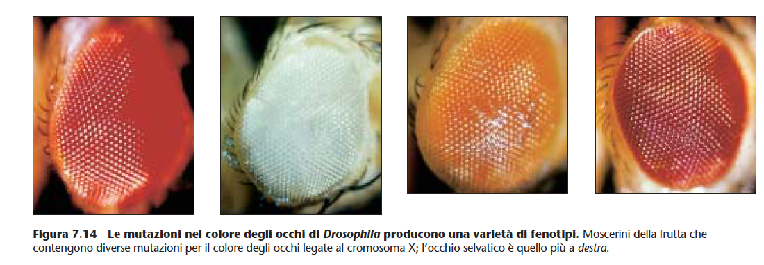
Il test di complementazione distingue
se due mutazioni sono nello stesso gene
oppure in geni differenti

Slide 5
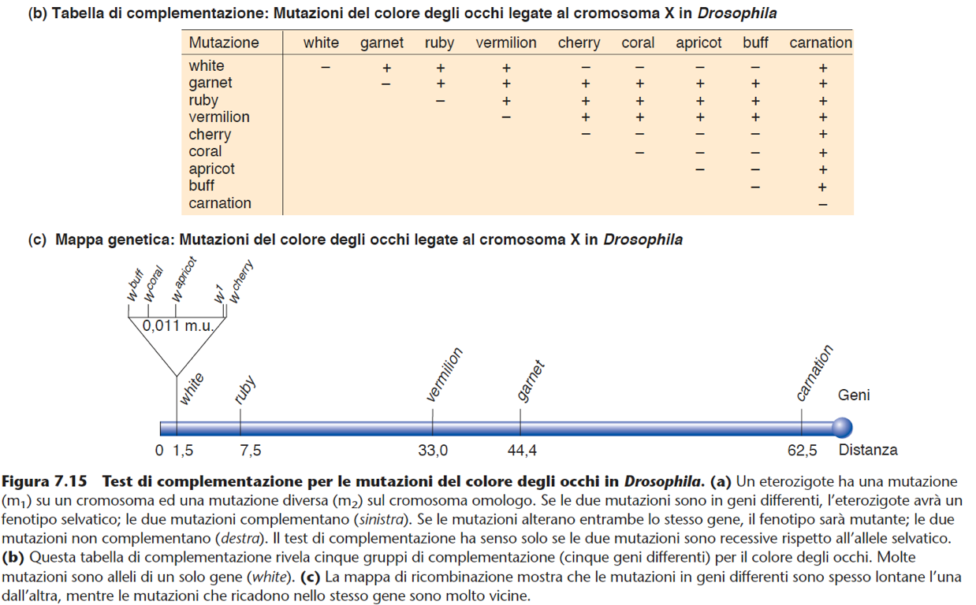

Slide 7
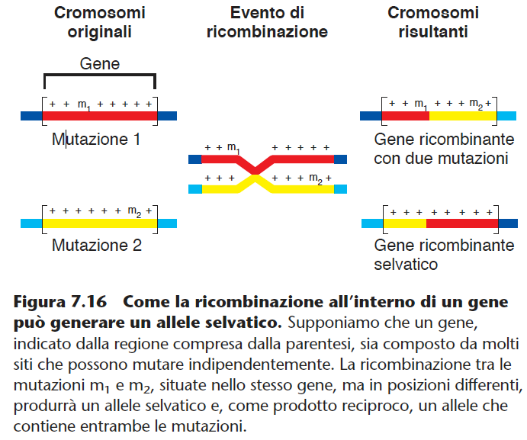
Un gene è una sequenza lineare di coppie
di nucleotidi che possono mutare indipendentemente e ricombinare
l’uno con l’altro
Seymour Benzer

Slide 8
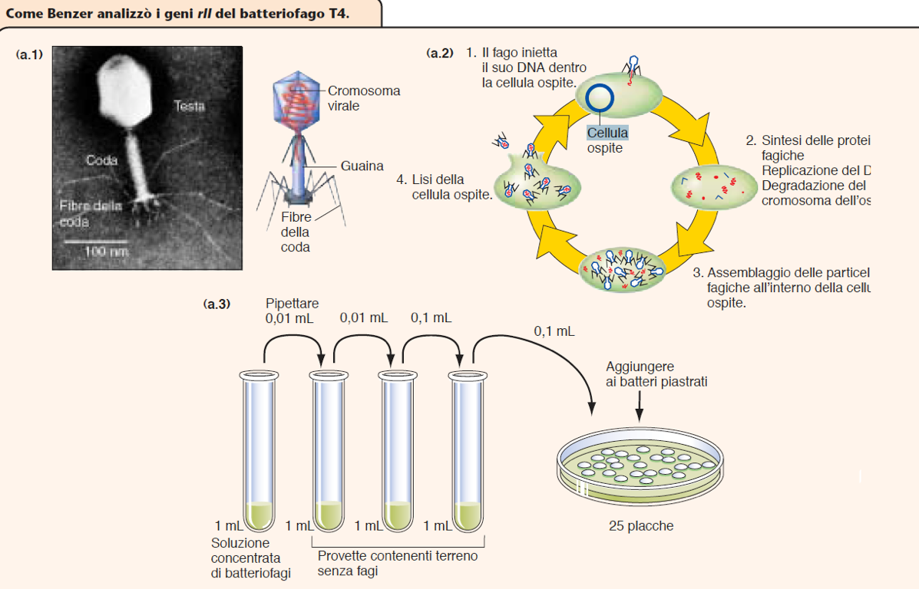

Slide 10
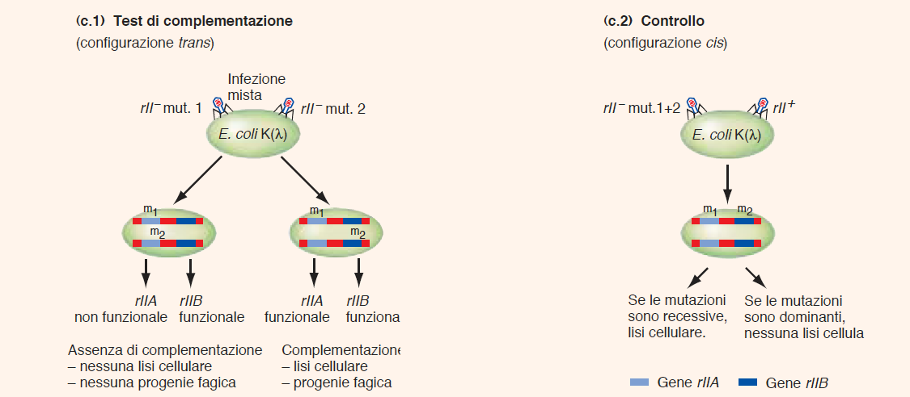

Slide 11
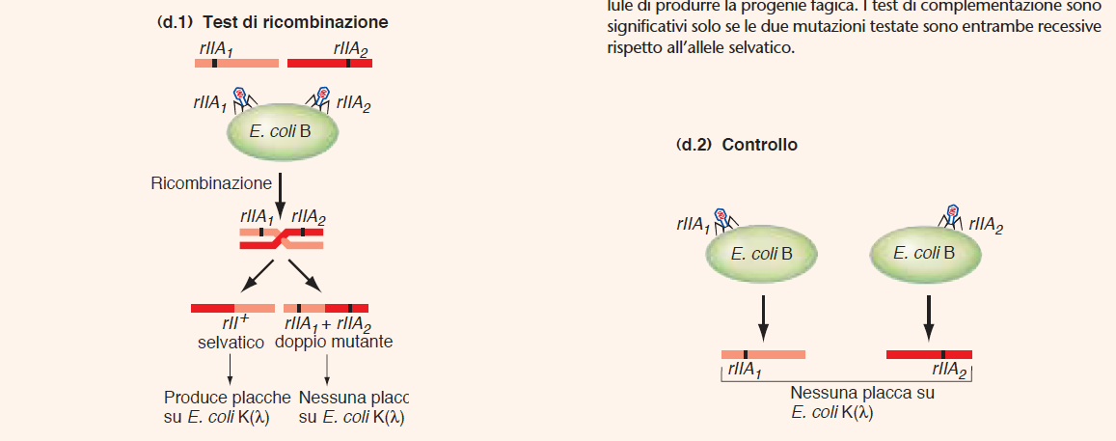

Slide 12
Conclusioni di Benzer sulla struttura del gene
(1) un gene consiste di differenti parti
ognuna delle quali può mutare;
(2) la ricombinazione tra i diversi siti mutabili di uno stesso gene può generare un allele
normale selvatico;
(3) un gene svolge la sua normale funzione
solo se tutte le sue componenti sono selvatiche.

Slide 13
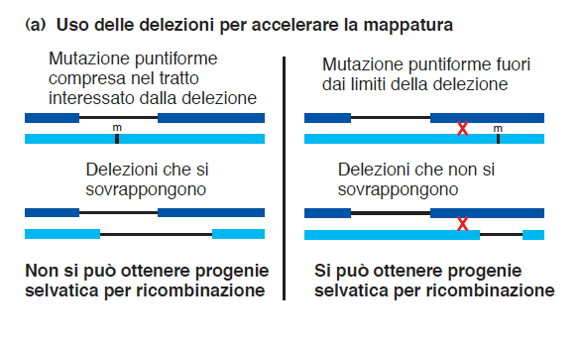
Impiego delle delezioni per mappare le
mutazioni e definire un gene
Benzer, attraverso l’analisi della ricombinazione, mappò,
nel locus rII del batteriofago T4, 1612 mutazioni puntiformi
spontanee e diverse delezioni.

Slide 14
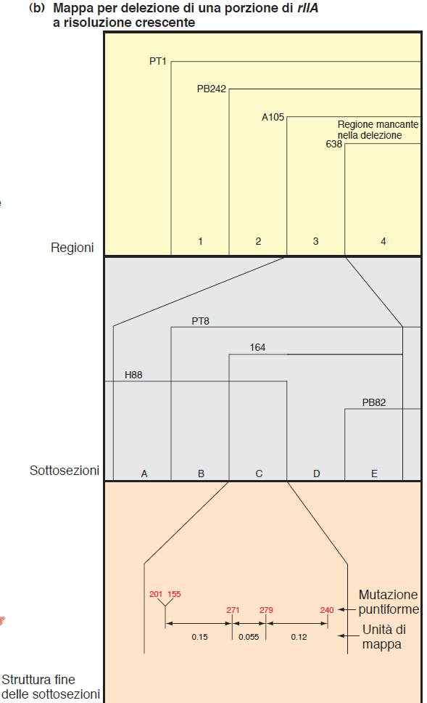
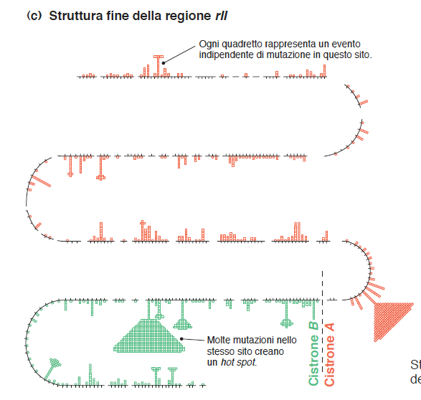

Slide 15
Il numero dei siti mutabili nella regione RII è molto vicino al numero dei nucleotidi stimati in questa regione, una mutazione può originarsi dal cambiamento di un singolo nucleotide, e che la ricombinazione può avvenire tra coppie di nucleotidi adiacenti.
Le mutazioni all’interno della regione RII formano una mappa di ricombinazione riproducibile e lineare un gene è composto da una sequenza lineare continua di coppie di nucleotidi all’interno del DNA
RIIA non si sovrappone con RIIB le sequenze nucleotidiche dei due geni sono separate e distinte
Gene: insieme lineare di coppie di nucleotidi, posto all’interno di una regione distinta di un cromosoma, che funge da unità funzionale

